Slide 1

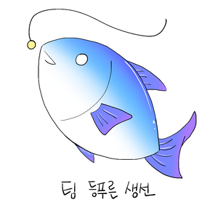
팀 등푸른생선
조승희 김세진 배원빈
이재영 지경근 탁호준
Notes:
“힘을 합쳐 (몰려오는 감정 괴물로부터) 꿈주인을 지켜라!”
안녕하십니까, 오늘 드림 가디언을 소개해드릴 A706 팀 등푸른생선의 발표자 지경근입니다.
여러분, 요즘 잠은 잘 주무시고 계신가요? 혹시 하루를 마무리하며 후회나 걱정 때문에 잠 못 이루고 계시진 않나요? 만약 꿈속에서 이런 어두운 감정들을 물리쳐주는 꿈지기가 있다면 얼마나 좋을까요?
(여러분, 요즘 좋은 꿈 꾸고 계신가요? 혹시 하루를 마무리하며 후회나 걱정 때문에 악몽에 시달리고 계시진 않나요? 만약 이런 나쁜 꿈을 물리쳐주는 꿈지기가 있다면 얼마나 좋을까요?)
저희 게임 서비스 드림 가디언에서는 플레이어가 직접 꿈지기가 되어 꿈 주인의 편안한 잠을 지켜줄 수 있습니다.

Slide 2
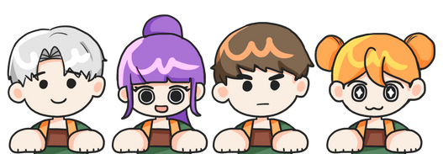
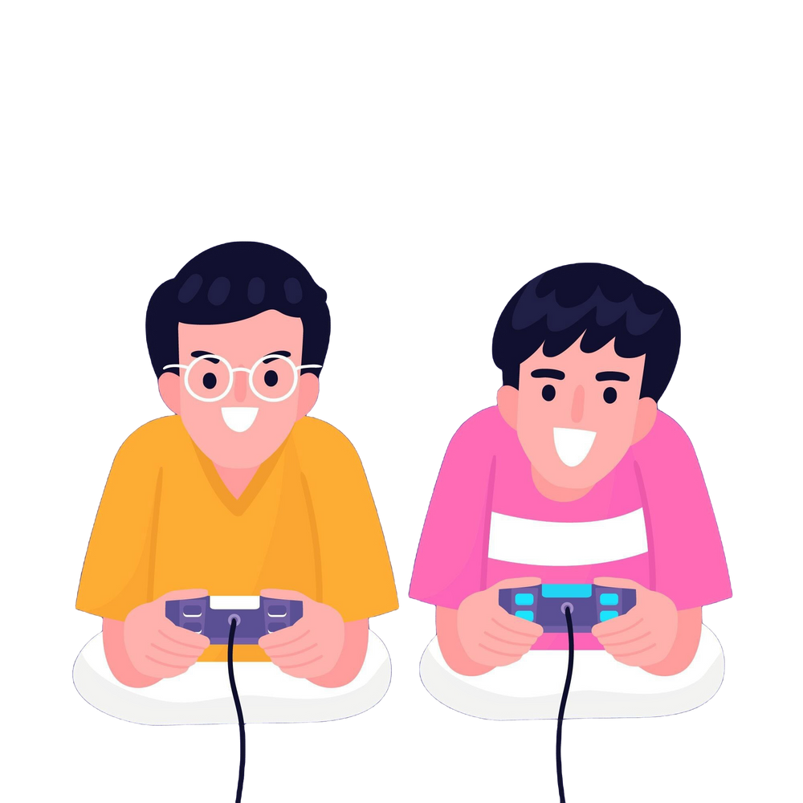
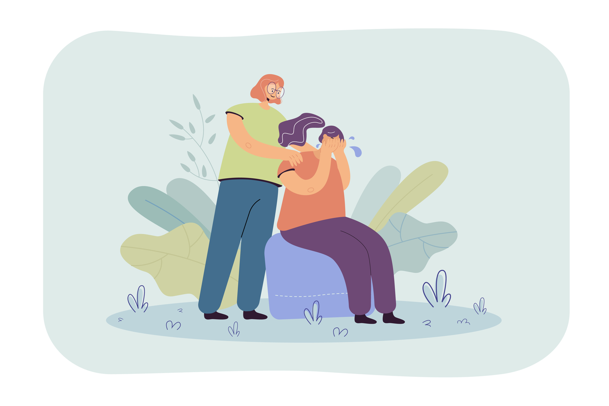
01
기획 배경
Notes:
저희 팀은 함께할수록 재미있는 협동 게임과 팀원의 감성을 담아낸 따뜻한 스토리가 담긴 게임을 만들고자 했습니다.

Slide 3
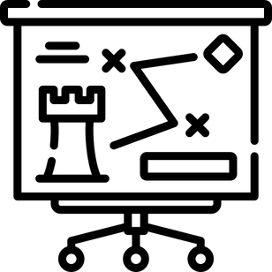


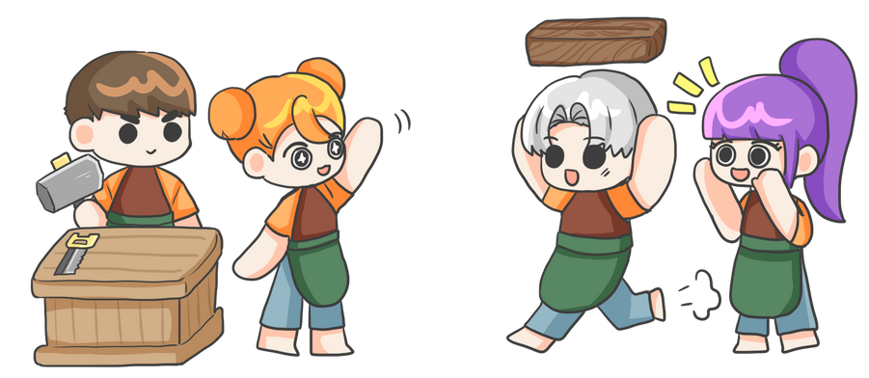
02
게임 소개 - 장르
장르
협동 전략 조합 디펜스 게임
전략
협동
디펜스
Notes:
협동, 전략, 디펜스. 세가지 요소를 결합해 함께할수록 재미있는 협동 게임을 개발했습니다.

Slide 4
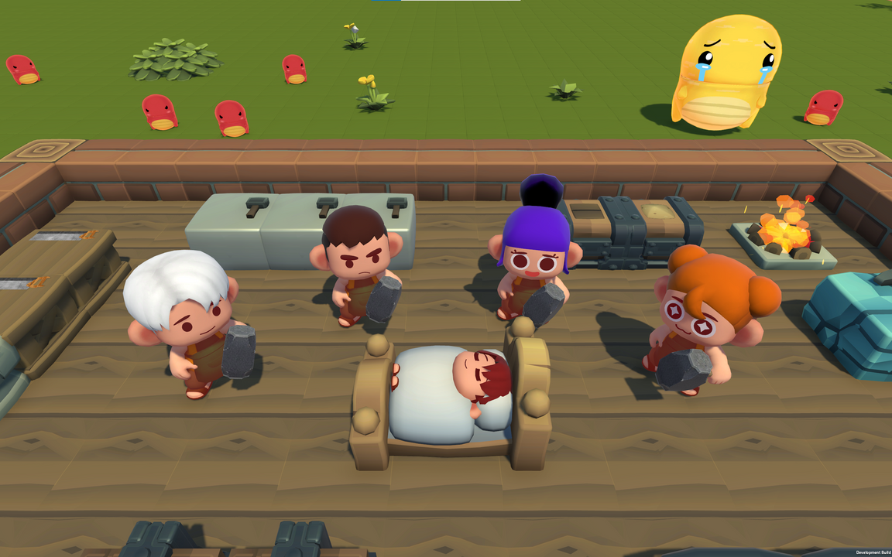
02
게임 소개 - 스토리
오리지널 스토리
"우리의 주인님은 어릴적부터 부모님의 사랑을 많이 받으시며 밝게 살아오셨던 분이야"
"어느 날 주인님의 부모님께서 불의의 사고로 돌아가신 이후 부정적인 감정이 자꾸만 파고들고 있어"
"주인님이 공포와 슬픔의 감정을 물리치고 평화를 찾으셨으면 좋겠어"
현대인의 마음의 상처를 치유해주는 스토리
-드림가디언 스토리 中-
Notes:
다음은 스토리 소개입니다. 저희는 일상에서 벌어질 법한 스토리들을 각 스테이지에 담아, 지친 일상에 작은 위로를 전달하고자 했습니다.

Slide 5
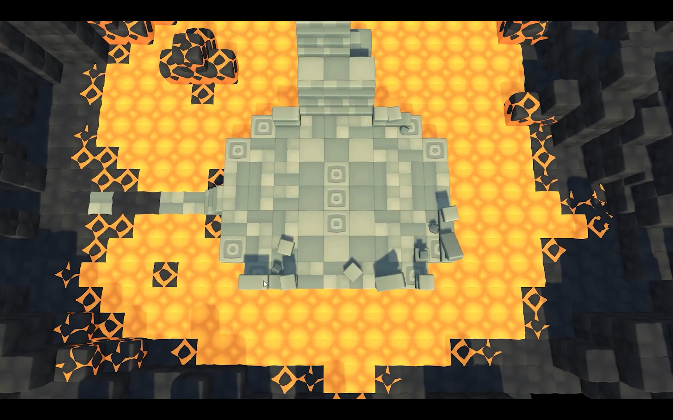

02
게임 소개 - 영상 포트폴리오
영상 포트폴리오
드림 가디언 소개 영상
Notes:
그럼 지금부터 저희 드림가디언을 간단한 영상포트폴리오로 소개해드리겠습니다.

Slide 6
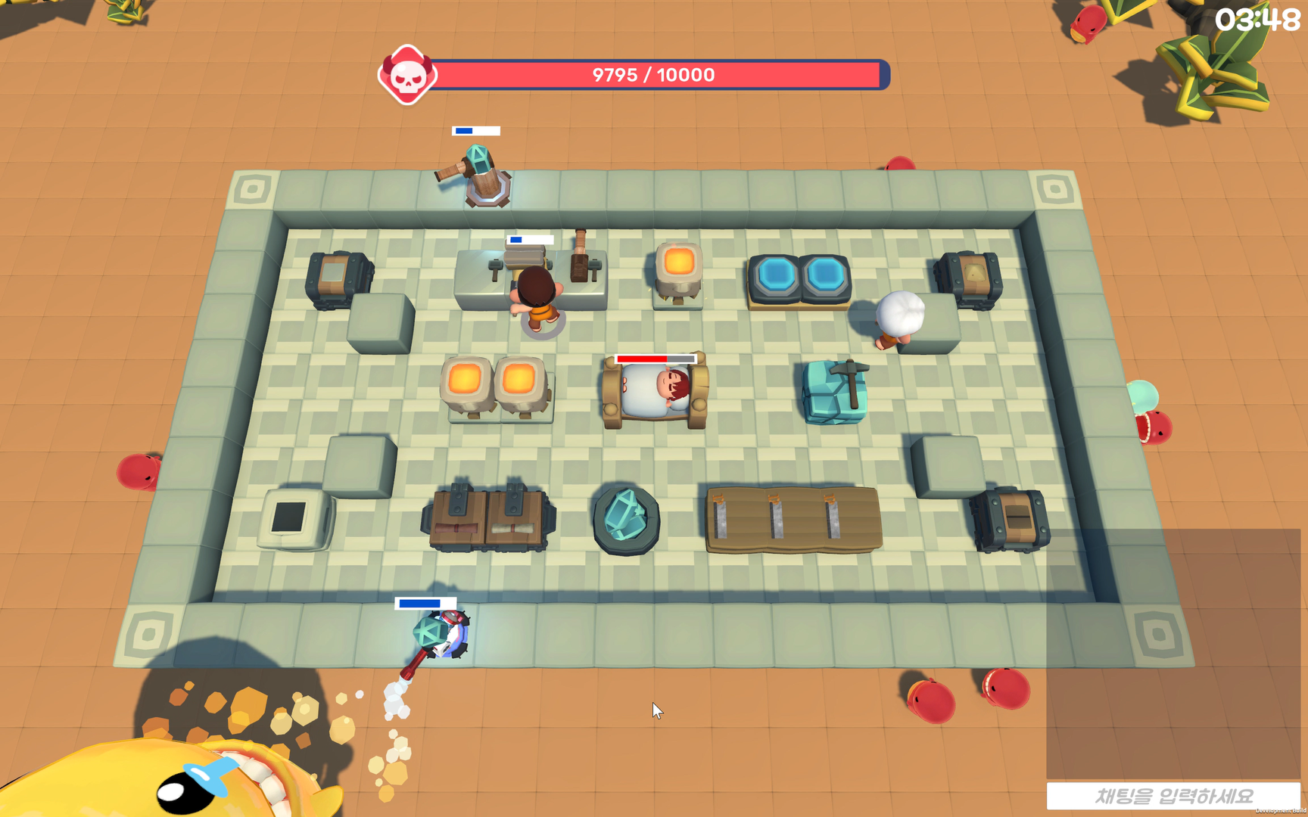
02
게임 소개 - 게임 목표
게임 목표
몽(蒙)으로 부터 주인을 지켜주세요
2. 팀원들과 함께 포탑을 만드세요
3. 보스몽을 잡으면 승리합니다
Notes:
화면 중앙에 곤히 자고있는 꿈 주인이 보이시나요? 주변에는 몰려오는 감정 몬스터인 ‘몽’들이 나타납니다.
플레이어는 꿈지기가 되어 포탑을 설치하고 몽들을 물리쳐야 합니다. 꿈 주인의 정신력이 모두 소진되기 전에 보스몽을 처치하면 승리하게 됩니다.

Slide 7
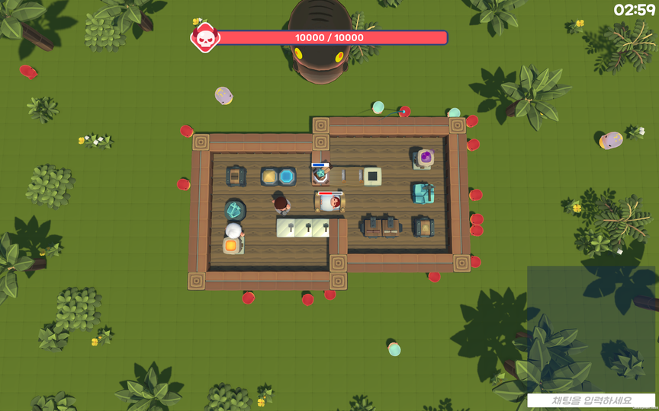
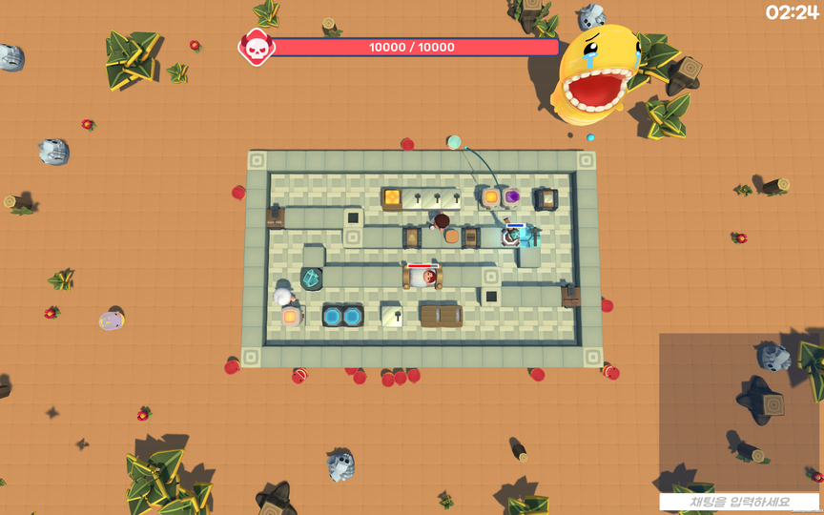
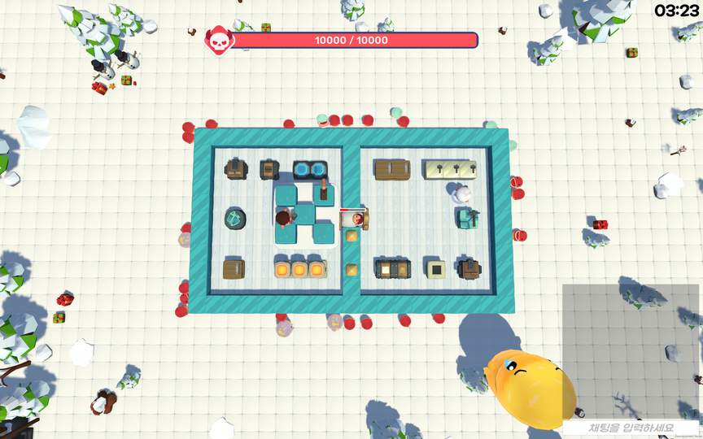
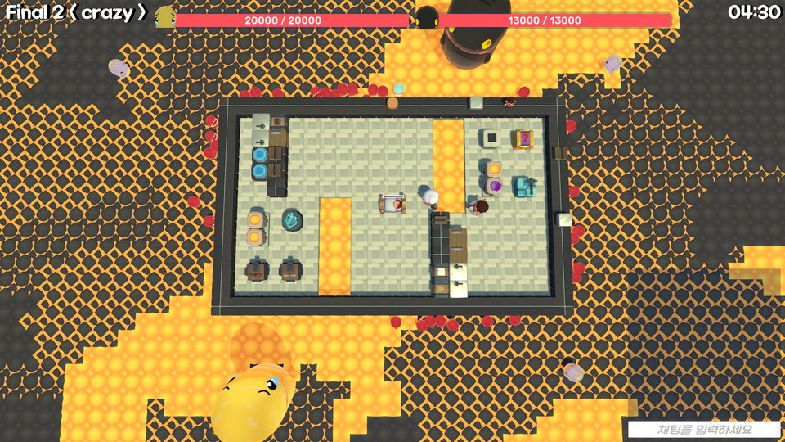
02
게임 소개 - 다양한 스테이지
다양한 스테이지
다양한 전략이 필요한 스테이지
Notes:
저희 게임은 4개 테마, 총 12개의 스테이지로 이루어져 있습니다. 각 스테이지마다 등장하는 보스몽과 콘텐츠가 다르고 난이도도 점진적으로 상승합니다.

Slide 8
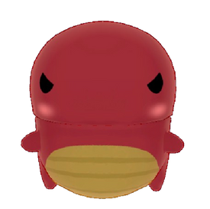
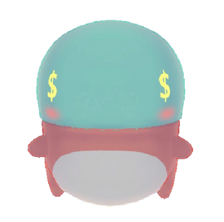
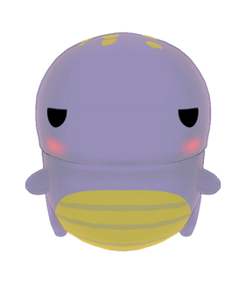
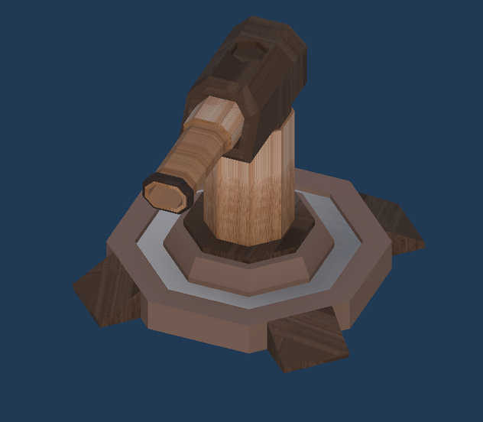
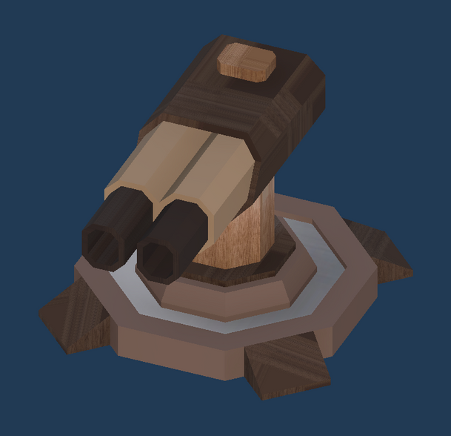
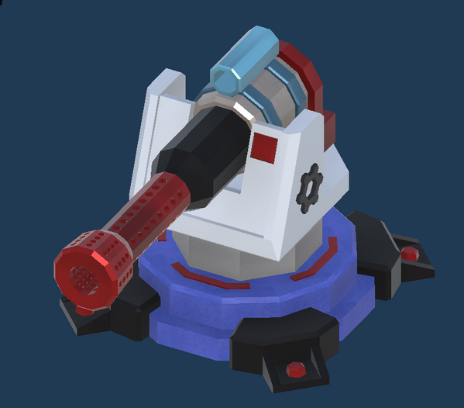
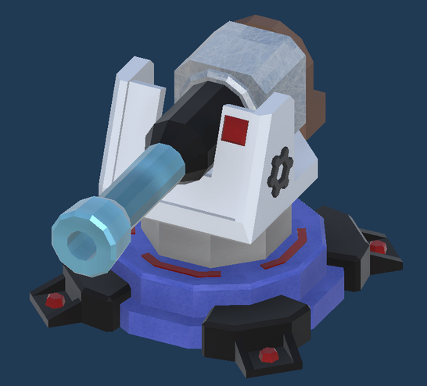
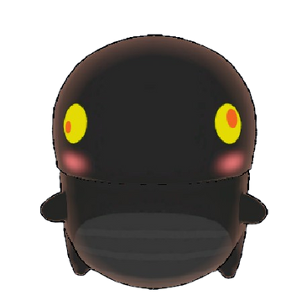
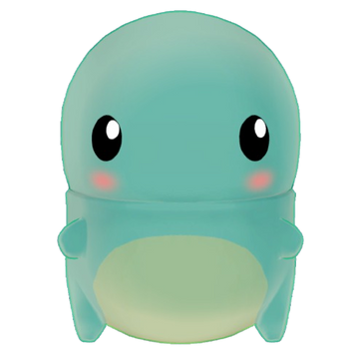
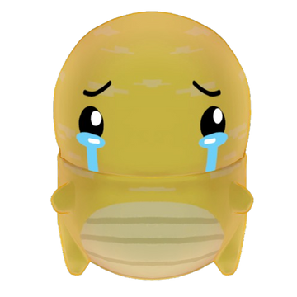
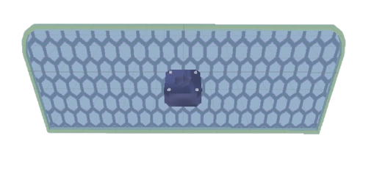
02
게임 소개 - 다양한 몹과 포탑
다양한 몹과 포탑
파생되는 다양한 전략
몽
딜몽
탱몽
기본 포탑
연사 포탑
광역 포탑
얼음 포탑
나태 보스몽
우울 보스몽
공포 보스몽
베리어 포탑
Notes:
게임에는 다양한 몹과 포탑이 존재합니다.
일반 몽들은 기본 몹입니다. 아래의 보스몽은 각기 고유한 스킬이 있습니다. 각 포탑과 보스, 맵의 특징을 파악해서 친구들과 함께 승리 전략을 짜보세요.

Slide 9
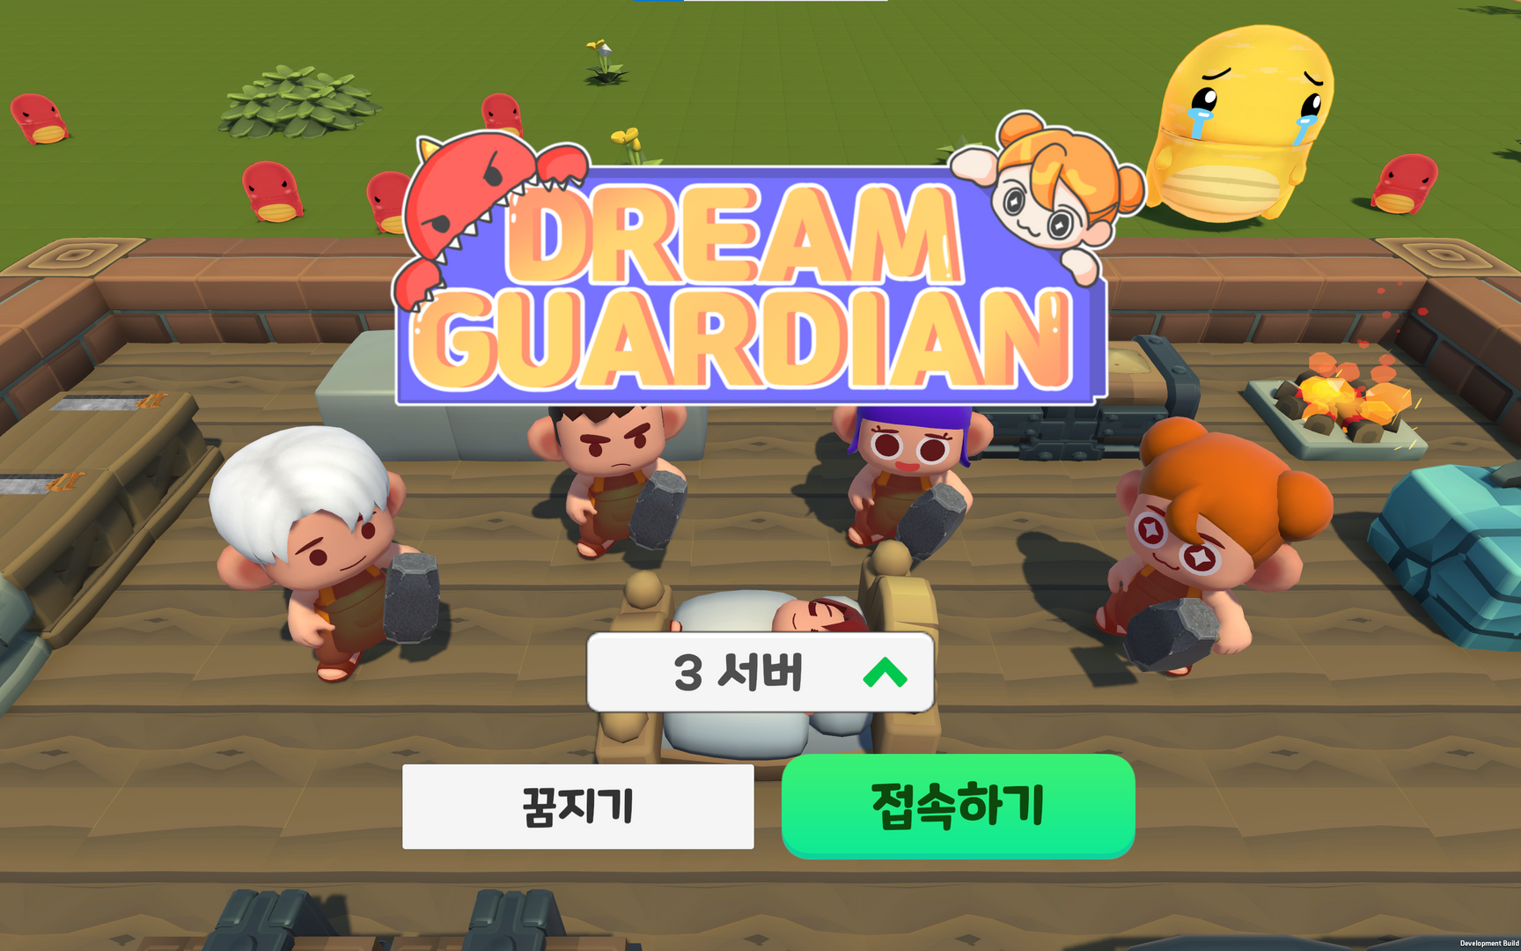

03
게임 시연
Notes:
사실 게임을 글로 설명하는 것만큼 지루한게 없죠, 드림 가디언 함께 플레이하며 알아보도록 하겠습니다.

Slide 10
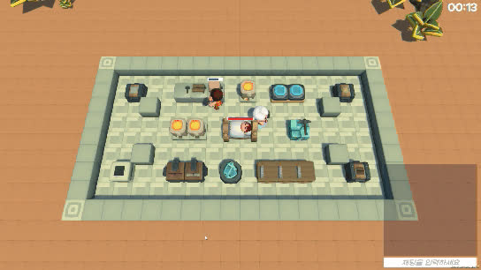
04
주요 특징 - 싱글 플레이 지원
싱글 플레이 지원
싱글 플레이시 2명의 캐릭터 지원
Notes:
드림가디언은 인원이 많을수록 재미있지만, 싱글플레이도 지원합니다. 한 꿈지기가 작업중일 때 shift키를 사용해 다른 꿈지기로 교체하며 혼자 두명의 역할을 수행할 수 있습니다.

Slide 11
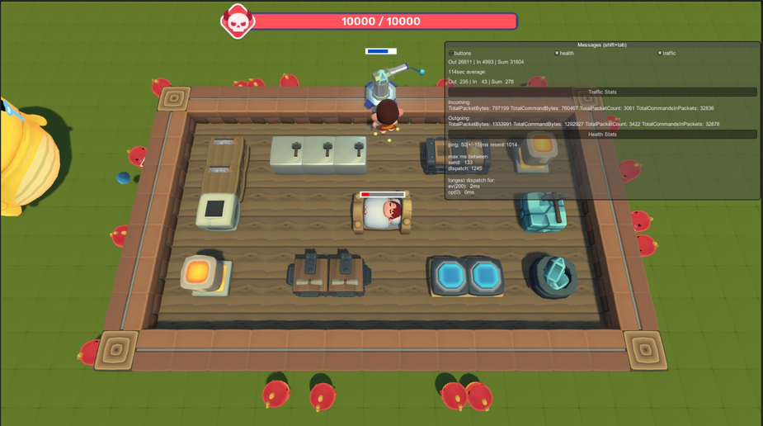
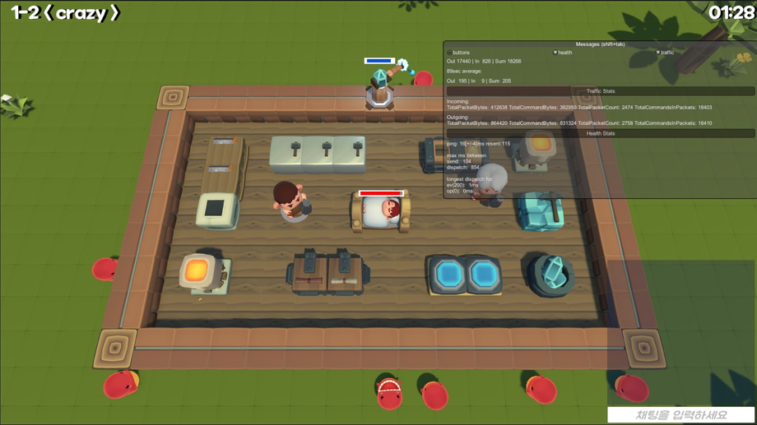
04
주요 특징 - 서버 최적화
클라이언트와 서버
멀티 게임에서의 최적화 방안
기존 방식
서버 호출 수 278회/초
평균 핑 : 50ms
서버 호출 수 26% 감소
평균 핑 68% 감소
변경된 방식
서버 호출 수 205회/초
평균 핑 : 16ms
Notes:
초기에는 모든 데이터를 서버에서 동기화 했습니다. 하지만 현업 전문가의 조언에 따라, 플레이어 개입이 필요 없는 몬스터 이동 및 포탑 상호작용과 같은 부분은 각 클라이언트에서 처리하여 서버 부하를 줄이는 방식으로 최적화했습니다.

Slide 12
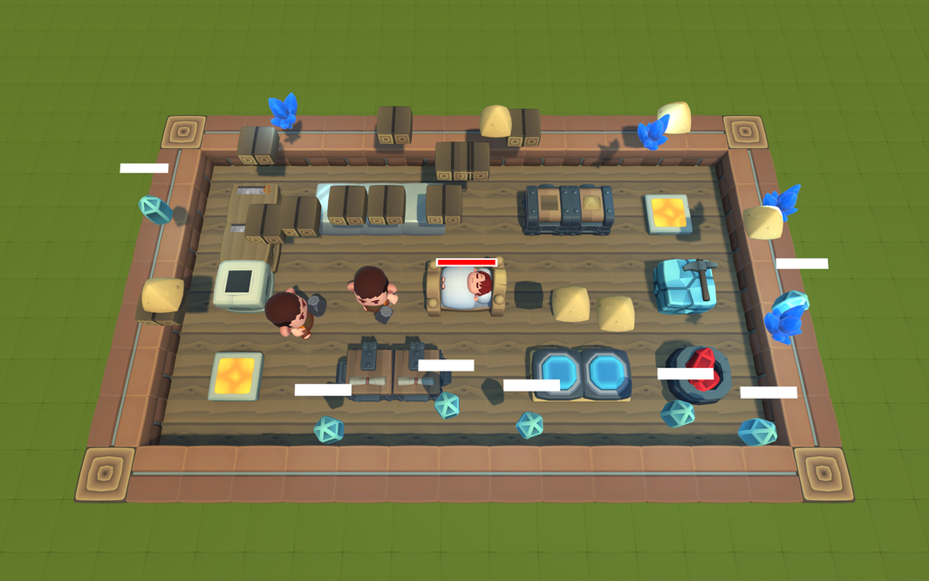
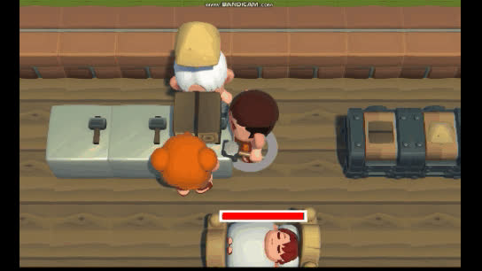
04
주요 특징 - 비동기
비동기
뮤텍스 방식 채택
Notes:
다음으로 완벽한 비동기 처리입니다. 저희 게임은 여러 명이 상호작용하는 특성상 동시 요청으로 인한 충돌 문제가 발생했습니다. 이를 해결하기 위해 뮤텍스 방식을 적용해 마스터 클라이언트가 요청을 일괄 처리하도록 했습니다. 그 결과, 오른쪽 화면 같이 여러명이 수많은 요청을 동시에 보내도 오류없이 작동하는 단단한 코드를 구현하였습니다.

Slide 13
04
주요 특징 - 자체 제작
직접 제작한
포탑 & 사운드
다양한 효과의 포탑
Notes:
저희 팀은 게임의 특징을 살리기 위해 여러 부분을 직접 제작했습니다.
재료에 맞는 택스쳐, 3단 조립이 가능한 포탑. 이라는 특징을 살리기 위해 3d 모델링을 통해 포탑을 모두 직접 만들었습니다. 또한 로비, 인게임 bgm과 특수효과 음향도 신디를 통해 직접 녹음하고, 믹싱했습니다. 마지막으로 저희 팀과 메인화면의 로고 또한 직접 제작하였습니다.

Slide 14
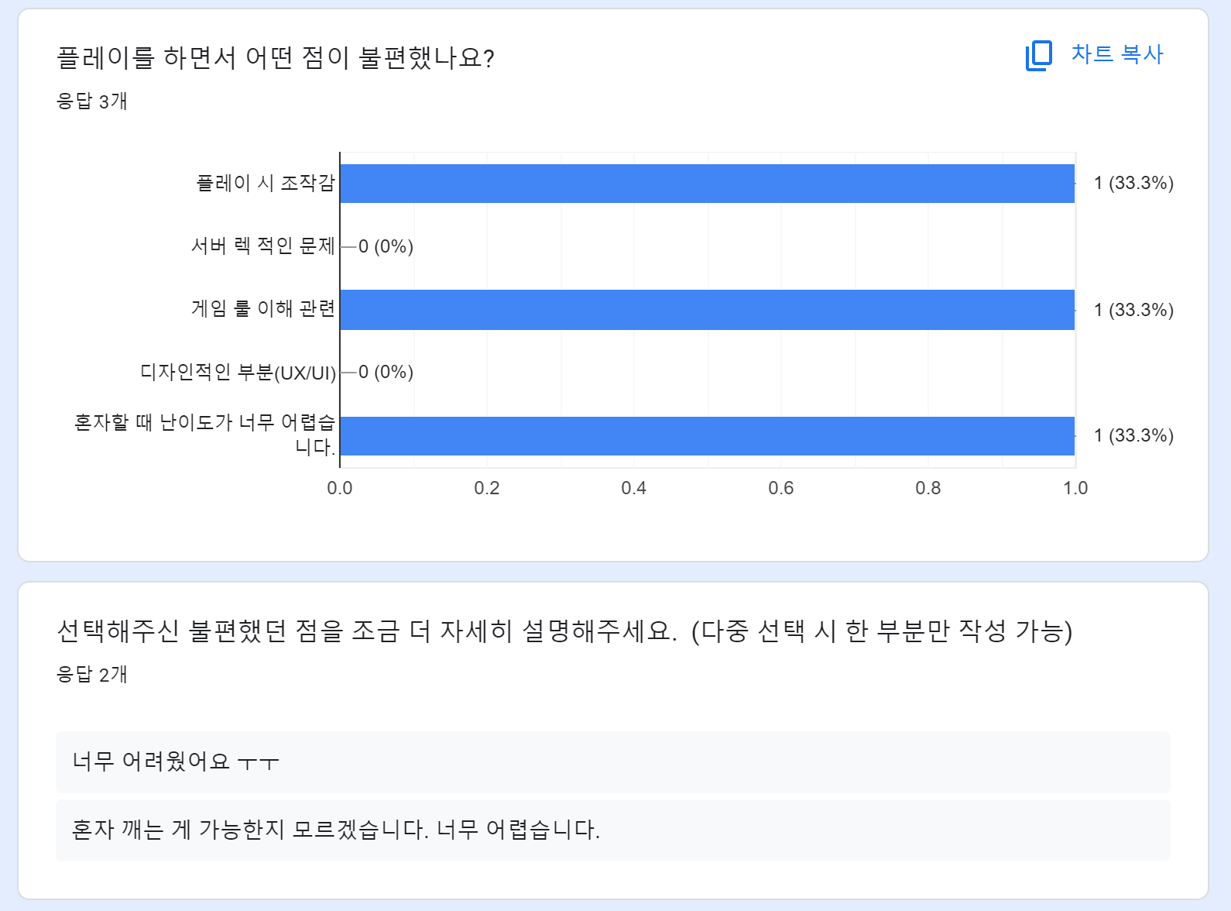
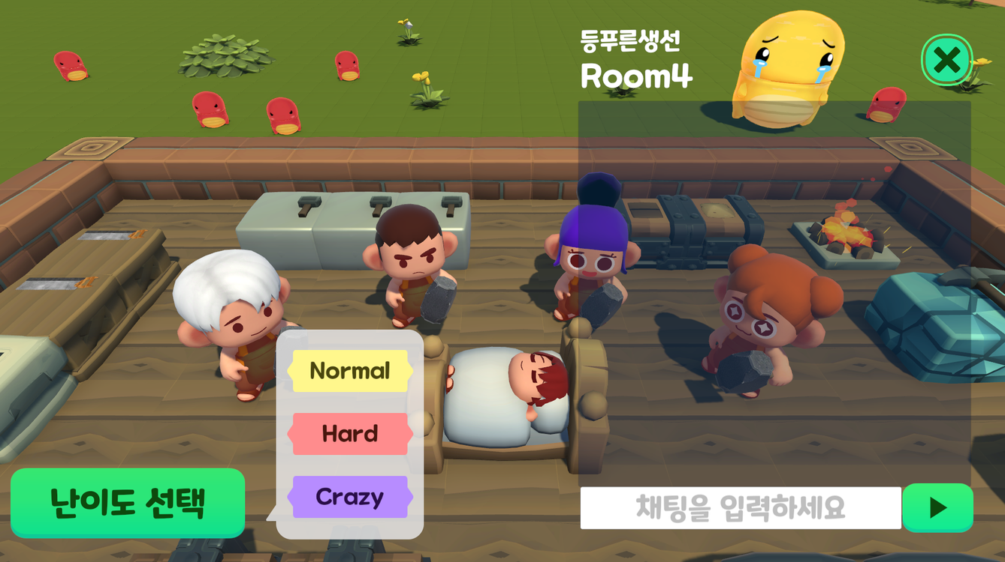
04
주요 특징 - 난이도와 밸런싱
난이도와 밸런싱
3개의 난이도
12개의 스테이지
1~4인 플레이
총 144가지의 경험!
Notes:
베타버전 배포 후 유저 피드백을 적극 반영했습니다. 너무 어렵다는 피드백에 따라, 일반유저가 즐길 수 있는 노말에서부터 헤비유저를 위한 크레이지 모드까지 3개의 모드로 나누었습니다. 12개의 스테이지, 3개의 난이도, 1~4인 플레이 모드를 합쳐 총 144개의 조합을 JSON파일로 세밀하게 밸런싱했습니다.

Slide 15
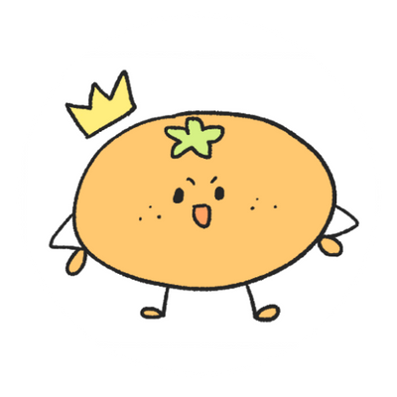
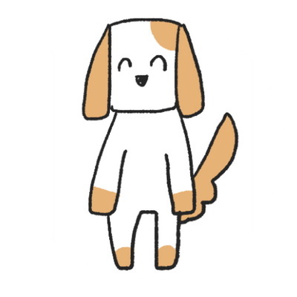
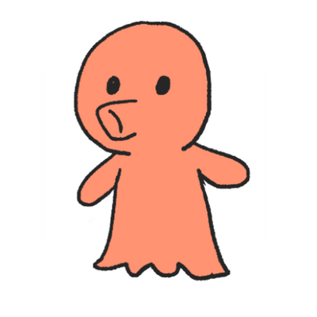
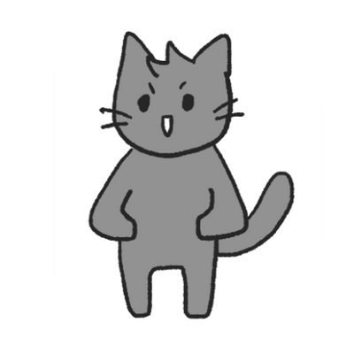
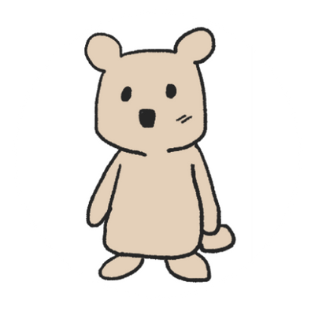

05
팀원 소개
조승희
지경근
탁호준
UI 마스터
맵 마스터
포탑 마스터
김세진
이재영
배원빈
로직 마스터
서버 마스터
사운드 마스터
Notes:
저희는 6명의 팀원이 각자의 역할을 훌륭하게 수행하며 서로 부족한 부분을 채워주었기에, 프로젝트를 성공적으로 마무리할 수 있었습니다.

Slide 16
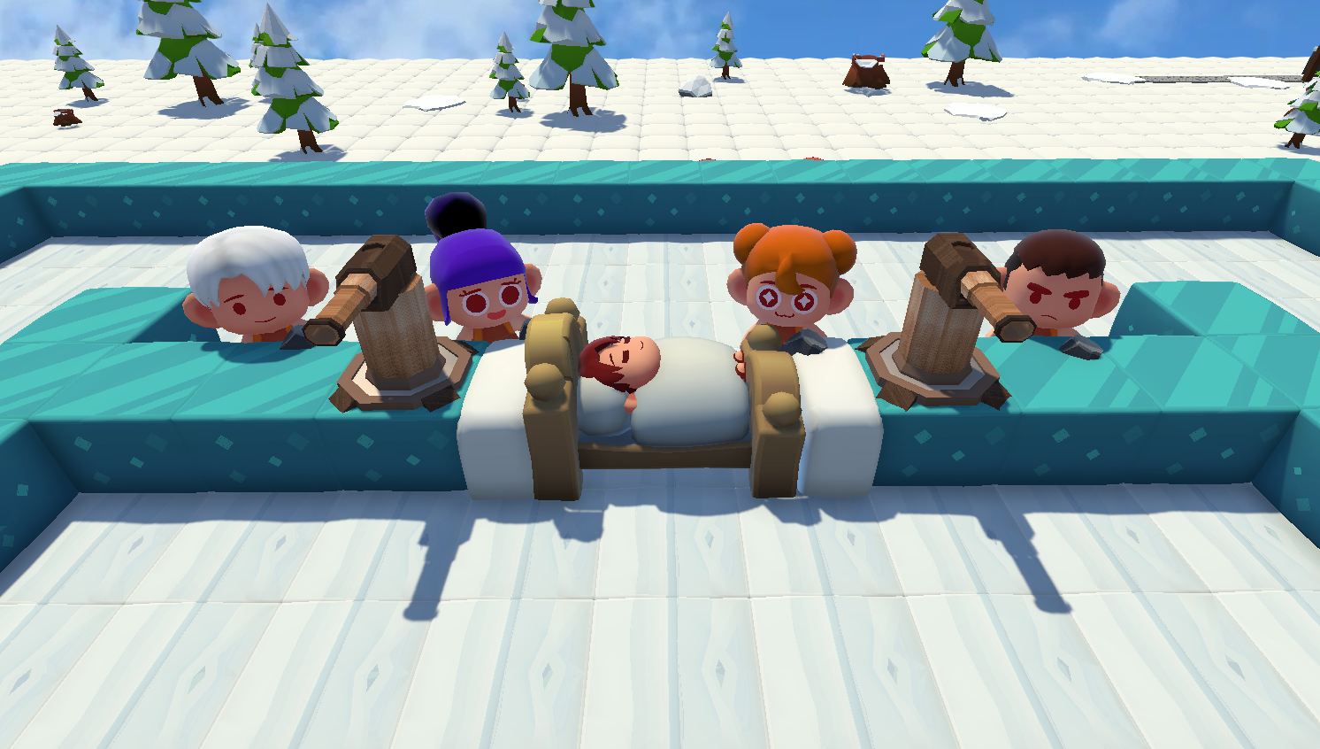
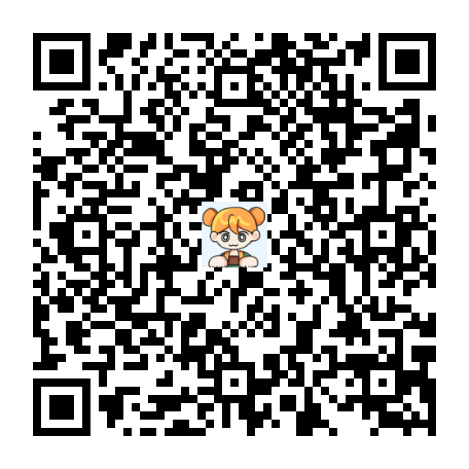
+
이벤트 소개
드가자!
꿈지기가 되어 꿈주인을 지켜주세요!
Notes:
마지막으로, 이번주까지 저희 게임 플레이 인증이벤트를 진행하고 있습니다. 친구들과 함께 플레이하면 정말 재미있으니, 많은 참여 부탁드립니다.
이상으로 A706 팀 등푸른생선의 드림가디언 발표를 마치겠습니다. 감사합니다.

Slide 17
팀 등푸른생선
감사합니다

